Slide 1
PLANIFICACION ESTRATEGICA
NOVENO SEMESTRE

Slide 2
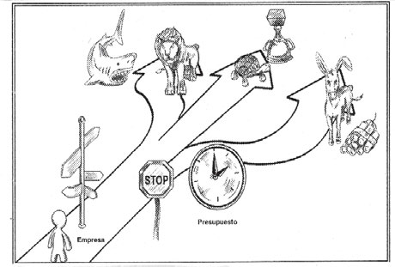

Slide 3
FABULA DE PLANIFICACION
La siguiente historia tradicional china, resume bastante bien, los criterios de Planeación:
El príncipe de un reino poseía tres hermosos caballos, uno era veloz, otro era rápido y el último era lento.
Un día decidió organizar una carrera, para competir con cualquiera de sus subditos, con la condición de que quien perdiera, debería entregar su caballo al ganador .
Uno de los vasallos también poseía tres caballos, uno era veloz, uno rápido y otro lento.
Llegó el día de las carreras y salieron los dos caballos veloces, luego los dos rápidos y por ultimo los dos lentos. El súbdito perdió las tres carreras y triste se retiró a su pueblo, al haber perdido a sus tres animales.
Un anciano de su aldea, que había asistido a las competencias, lo detuvo y le dijo: tú te preocupaste por bañar y alimentar a los caballos pero no por planear las carreras..

Slide 4
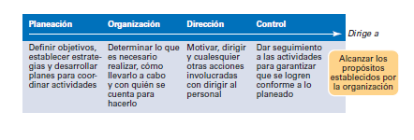
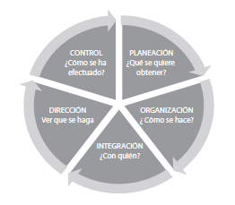

Slide 5
